Slide 1
מחול
ברייקדאנס לכיתות ג-ד
עם המורה חן לאווי

Slide 2
בשיעור נלמד
לעבוד עם הגוף בצורה מאתגרת.
נכיר אלמנטים מסגנון הברייקדאנס.

Slide 3
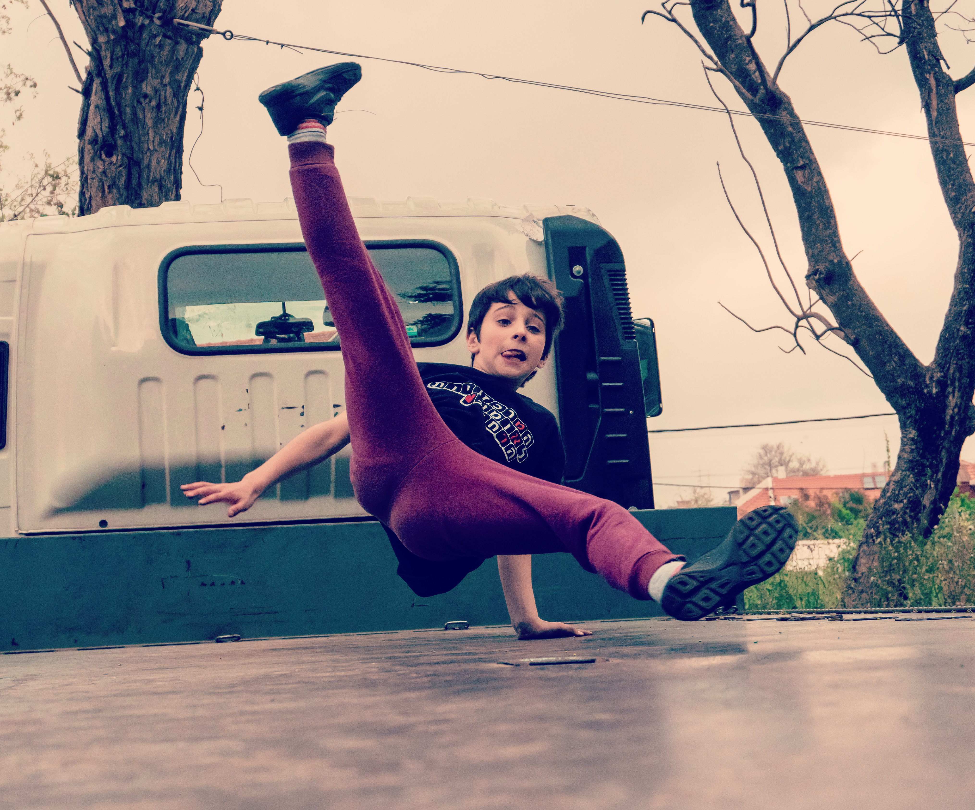
ברייקדאנס

Slide 4
אלמנטים מהברייקדאנס
טופ-רוק - Top Rock
פוטוורק – Footwork
פאוור - Power
פריז - Freeze

Slide 5
נתחיל בחימום הגוף

Slide 6
לימוד תרגילים - פירמידה

Slide 7
לימוד תרגילים – נידרופ – Knee Drop

Slide 8
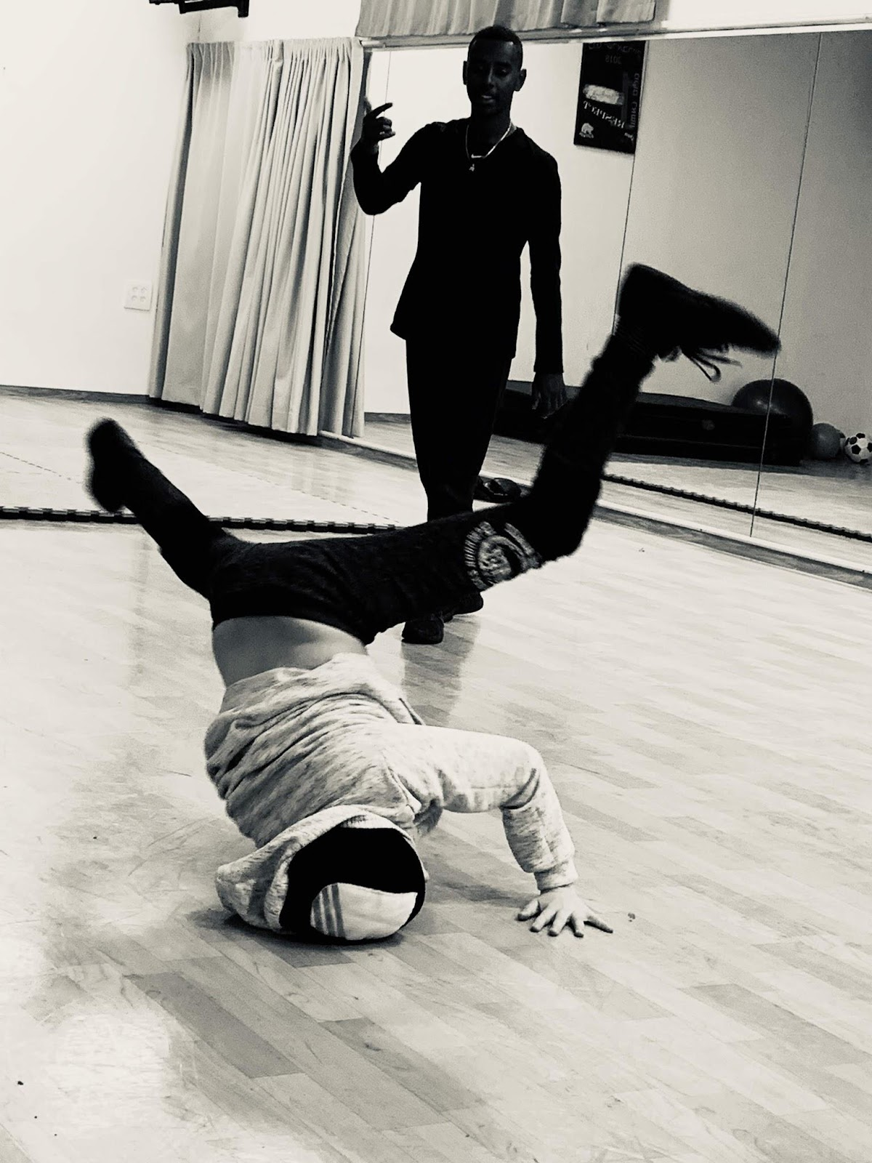
לימוד תרגילים – טרטל-פריז – Turtle-Freeze

Slide 9
לימוד תרגילים – קיק-אאוט – Kick-Out

Slide 10
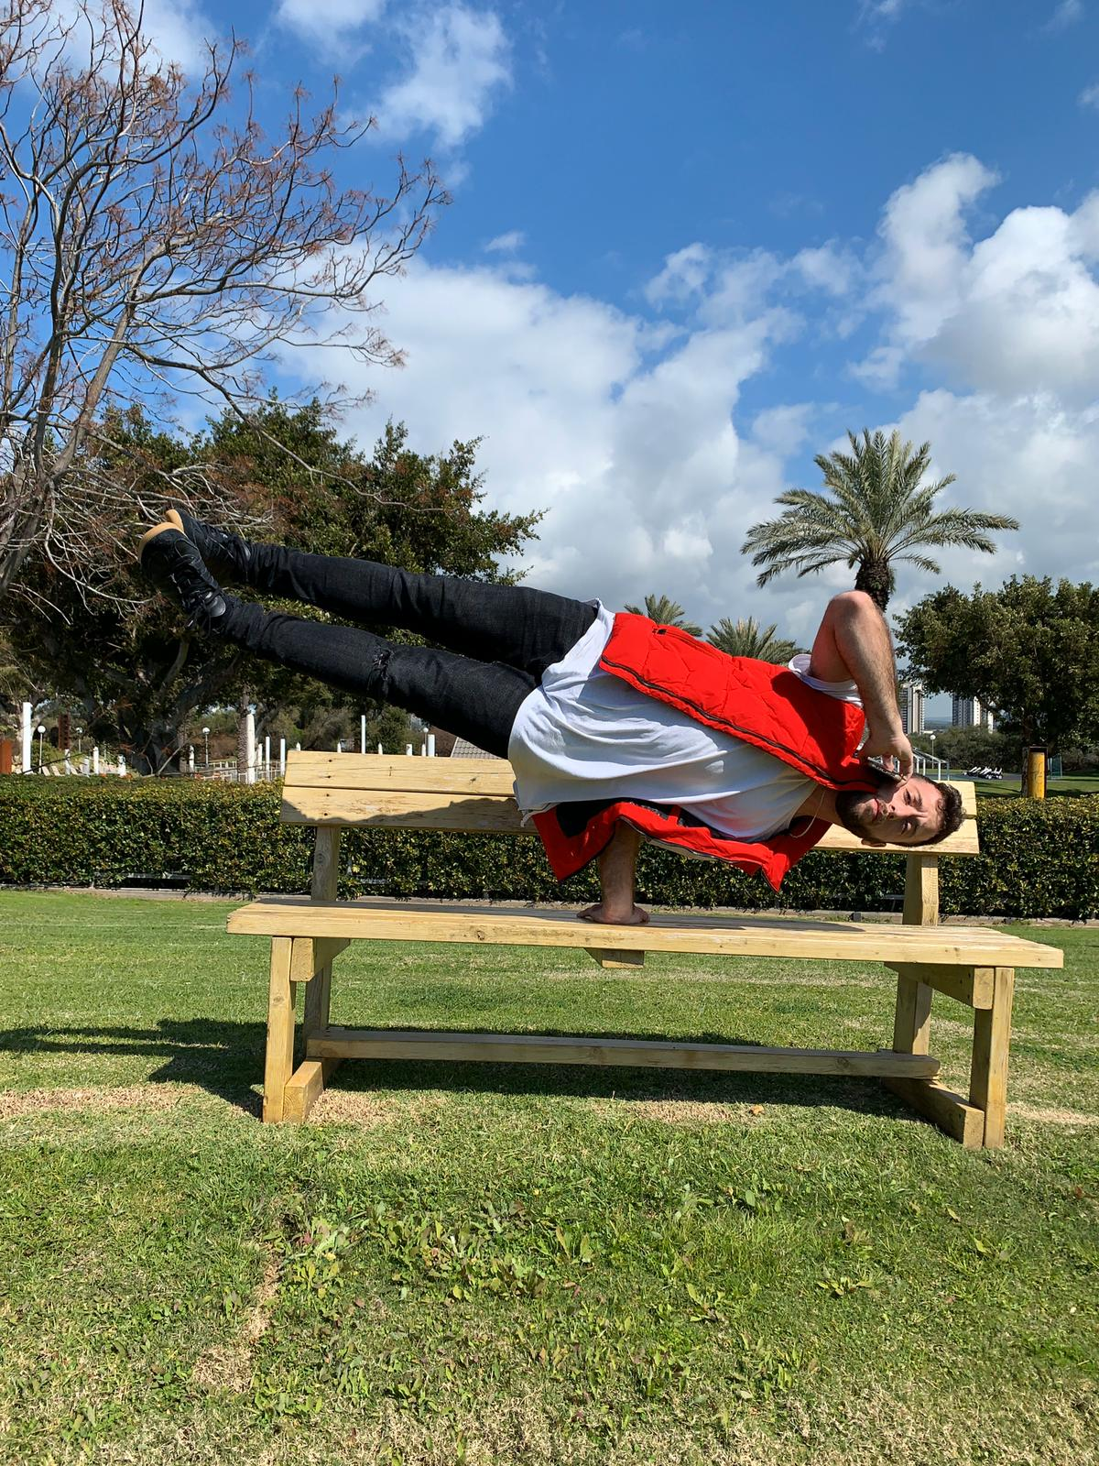
לימוד קומבינציה - קטע קצר של מחול

Slide 11
אתגר יצירתי
בצעו את התרגילים שלמדתם על רקע מוזיקה שונה שאתם אוהבים.
המציאו שלושה פריזים מיוחדים שלכם.
צלמו את עצמכם והעלו את הסרטון והפריזים בוואטס-אפ הכיתתי.

Slide 12
תודה שהשתתפתם
בשיעור

